Slide 1
BÁO CÁO ĐỒ ÁN MÔN HỌC: BITCELL 6T
KHOA ĐIỆN TỬ VIỄN THÔNG
Nhóm 9:
20200145 | Lê Đức Chung | Leader
20200374 | Nguyễn Quốc Triệu | Member
20200426 | Huỳnh Phước Xuyên | Member
20200391 | Trương Công Trường | Member
20200251 | Võ Thành Lộc | Member
Giảng viên hướng dẫn: Nguyễn Thị Thiên Trang

Slide 2
1. Tổng quan SRAM, Bitcell 6T
2. BitCell lưu trữ dữ liệu như thế nào? Hoạt động đọc, ghi của Bitcell
3. Các thông số quan tâm khi thiết kế BitCell 6T
4. Stick diagram và Schematic diagram
5. Chèn PDK vào phần mềm thiết kế vi mạch
6. Setup mô phỏng dòng đọc, ghi dùng HSPICE
7. Layout Bitcell 6T
NỘI DUNG

Slide 3
Tổng quan SRAM, Bitcell 6T
Mạch Bitcell 6T là một loại mạch lưu trữ dữ liệu trong các bộ nhớ RAM (Random Access Memory), mạch ghi dữ liệu “0” và “1”. Mạch này được gọi là "6T" do nó bao gồm 6 transistor, được sắp xếp thành cặp đối xứng để tạo ra một "cell" hoặc "ô nhớ" lưu trữ một bit thông tin.
1.1. Đặc điểm:
Gồm 6 transistor: 4 transistor được sử dụng để tạo ra một cặp đối xứng và 2 transistor để điều khiển chế độ đọc/ghi.
Kích thước nhỏ, tiêu tốn ít điện năng, thời gian truy xuất nhanh.

Slide 4
Ý nghĩa:
Cung cấp khả năng lưu trữ và truy xuất dữ liệu nhanh chóng, hiệu quả hơn so với các mạch lưu trữ dữ liệu khác.
Được sử dụng rộng rãi trong các bộ nhớ RAM, bao gồm cả bộ nhớ cache trong các bộ vi xử lý.
Giúp tối ưu hóa hiệu suất và tăng tốc độ hoạt động của các hệ thống điện tử, đặc biệt là trong các ứng dụng yêu cầu xử lý dữ liệu lớn và tốc độ truy xuất nhanh.Cấu trúc đơn giản và dễ tiếp cận
Tiết kiệm không gian và chi phí sản xuất, độ tin cậy cao, có thể được tăng cường để lưu trữ nhiều bit, tiêu thụ điện năng thấp, độ phân giải cao,…

Slide 5

2. BitCell lưu trữ dữ liệu như thế nào? Hoạt động đọc, ghi của Bitcell
Bitcell 6T bao gồm 6 transistor được kết nối lại với nhau để tạo thành một bộ lưu trữ đơn giản, gồm 1 transistor kiểm soát (access transistor) và 1 transistor chứa dữ liệu (storage transistor) cho mỗi bit.
Khi một tín hiệu được đưa vào bitcell, transistor kiểm soát sẽ được kích hoạt để cho phép dữ liệu được lưu trữ hoặc đọc ra. Để đọc dữ liệu từ một bitcell 6T, ta cần thực hiện các bước sau:
Đưa địa chỉ của bitcell 6T cần đọc vào bộ định tuyến (address decoder) để chọn bitcell 6T cần truy cập.
Đưa tín hiệu đọc vào bitcell 6T để yêu cầu truy cập dữ liệu.
Bitcell 6T sẽ trả về giá trị của dữ liệu được lưu trữ trong nó thông qua đường tín hiệu đầu ra.
Đưa giá trị dữ liệu vào bộ đệm (buffer) để sử dụng trong các hoạt động tiếp theo.

Slide 6
3. Các thông số quan tâm khi thiết kế BitCell 6T

Slide 7
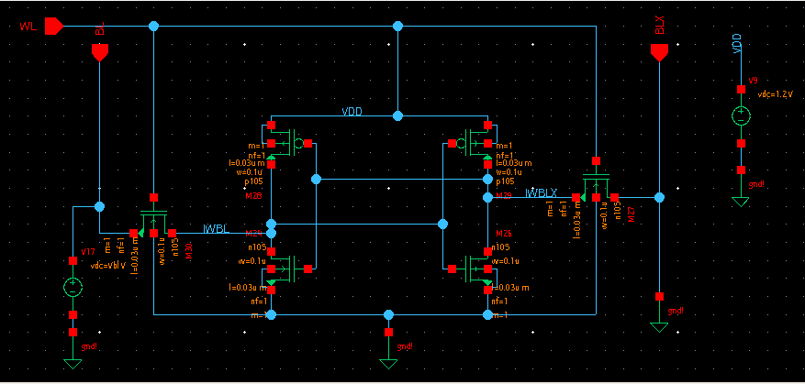
4. Schematic diagram

Slide 8
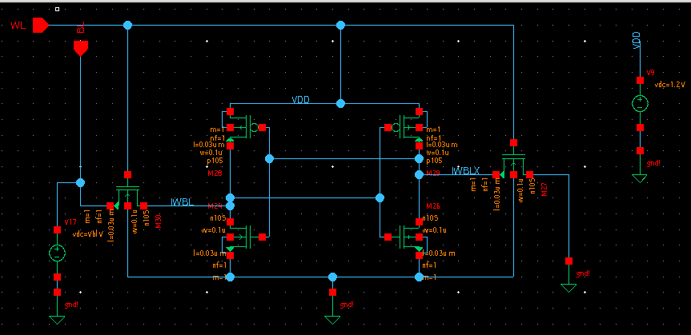
5. Setup mô phỏng dòng đọc, ghi dùng HSPICE
Khởi tạo IWBL = “1”, IWBLX = “0”, WL nối lên VDD. Quét V(BL) từ VDD về 0. Sau đó đo dòng lớn nhất của PMOS pull-up, đó là dòng ghi bitcell.
a, Setup mô phỏng đo dòng ghi bitcell:

Slide 9
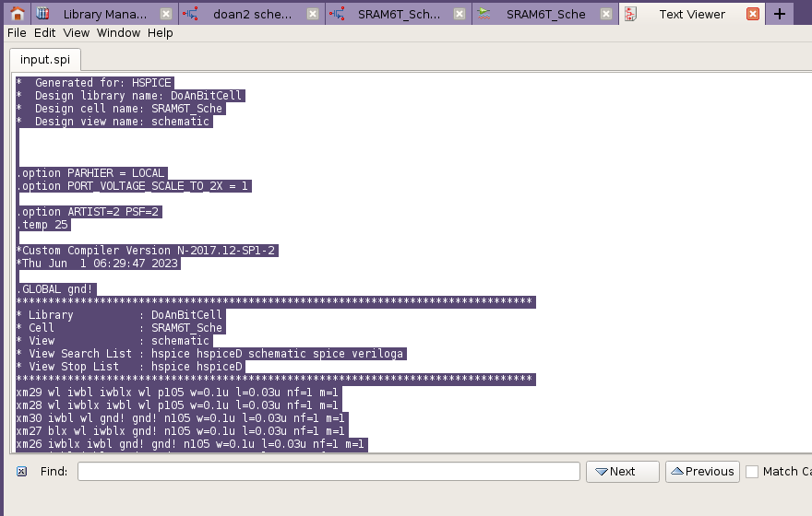
Lấy file Netlist từ phần mềm

Slide 10
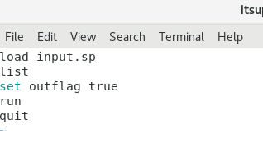
Tạo một file tên là input.sp và dán file netlist vào, tạo một file run.cmd có nội dung như hình bên, sau đó mở terminal trong linux, chạy câu lệnh sau: hspice -I -L run.cmd

Slide 11
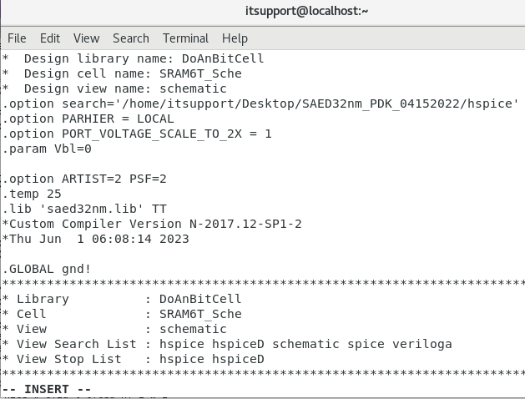
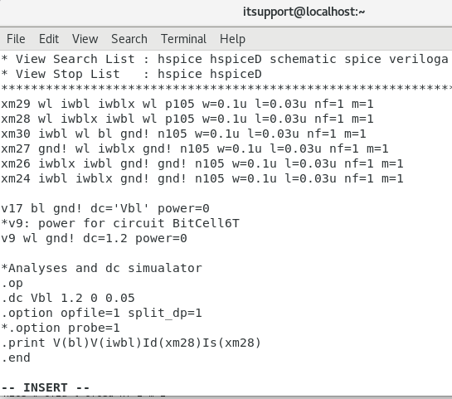
File Netlist mô phỏng dòng ghi Bitcell 6T

Slide 12
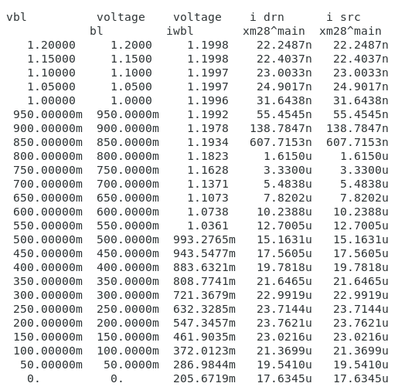
Thu được kết quả dòng Id và Is của PMOS xm28 trong Schematic, đó là dòng đi qua PMOS pull-up. Với setup như trên thì thấy được dòng ghi của bitcell ≈23.7uA

Slide 13
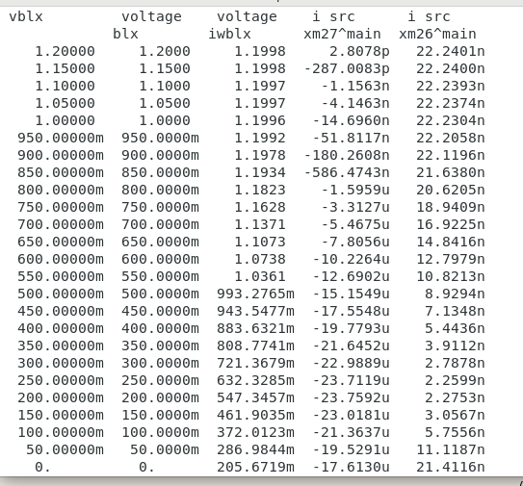
B, Setup mô phỏng đo dòng đọc bitcell: Khởi tạo IWBL = “0”, IWBLX = “1”, WL nối lên VDD. Quét V(BLX) từ VDD về 0. Sau đó đo dòng từ BLX qua NMOS pass gate xuống NMOS pull-down, đó là dòng đọc bitcell. Các bước tương tự như mô phỏng dòng ghi bitcell, kết quả thu được tại file input.lis như hình bên:
C, Giới hạn ghi và đọc của Bitcell

Slide 14
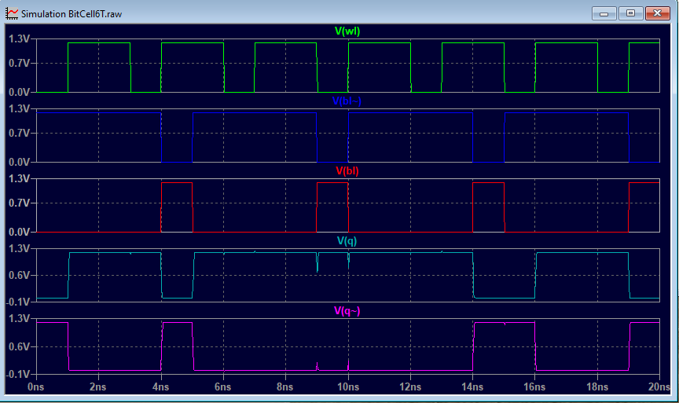

Slide 15
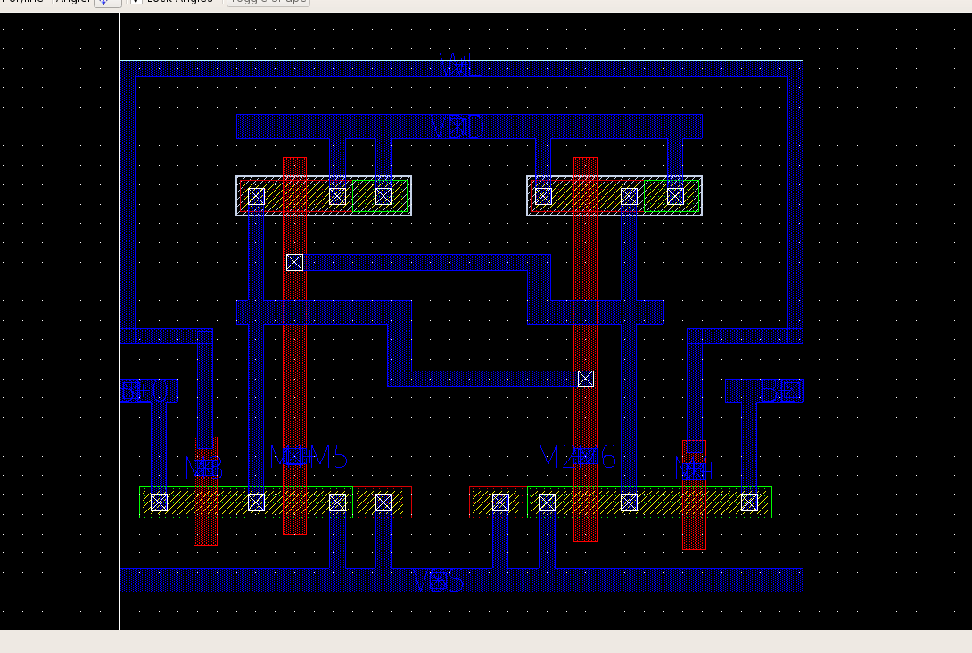
7. Layout Bitcell 6T

Slide 16
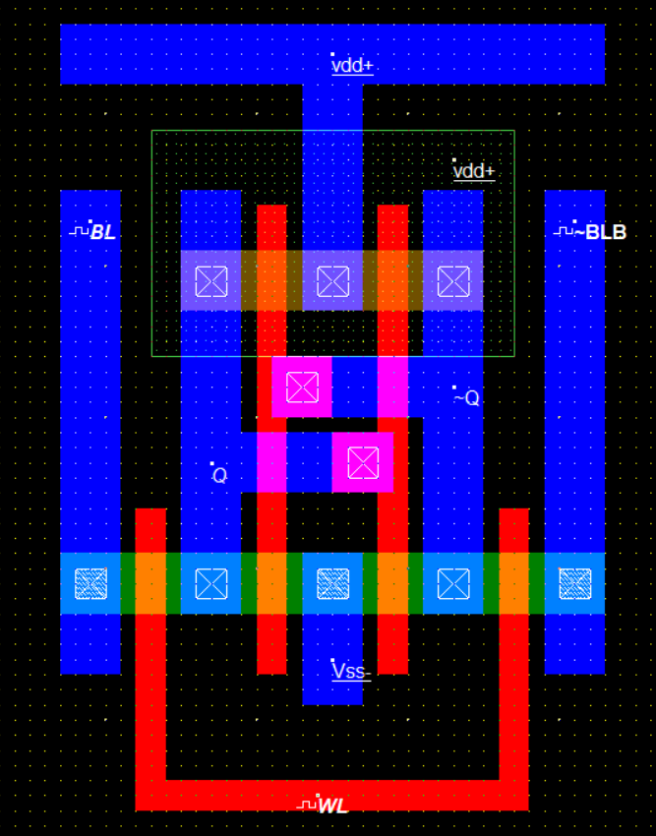

Slide 17
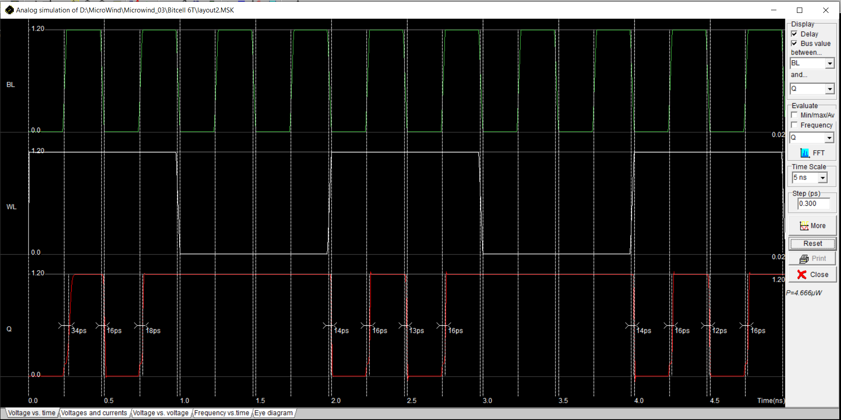

Slide 18
Plan Form
Task | Person in charge | Detail | Result
Features, meaning of the design | Quốc Triệu | 19/4: Tìm tài liệu về đặc điểm, ý nghĩa Bitcell6T | Hoàn thành
Circuit diagram & operational analysis | Phước Xuyên, Công Trường | 19/4: Tìm sơ đồ mạch BitCell và hoạt động đọc ghi BitCell | Hoàn thành
Parameter calculation in theory | Đức Chung, Thành Lộc | 20/4: Tìm các công thức tính W, L của mosfet trong mạch | Hoàn thành
Set up measurement file with HSPICE tool | Đức Chung | 25/5-30/5: Tìm hiểu lệnh trong HSPICE, viết command để mô phỏng các cổng logic cơ bản. 31/5: Mô phỏng dòng đọc, ghi BitCell 6T. | Chưa hoàn thành, Còn giới hạn ghi và đọc Bitcell
Study the PDK 14 nm | Phước Xuyên, Công Trường, Đức Chung, Quốc Triệu | 11/5-25/5: Cài phần mềm thiết kế vi mạch, làm quen với phần mềm, chèn file PDK32nm. | Hoàn thành
Stick diagram | Đức Chung | 20/4: Tìm sơ đồ mạch cơ bản BitCell6T. | Hoàn thành
Schematic design | Đức Chung, | 11/5: Vẽ Schematic Bitcell 6T trên phần mềm Custom Compiler. | Hoàn thành
Pre-layout Simulation | Phước Xuyên, Công Trường | 20/5-25/5:Tìm hiểu và layout BitCell6T trên phần mềm | Chưa layout tiết kiệm diện tích

Slide 19
Tài liệu tham khảo
+ HSPICE® User Guide:Simulation and Analysis, Version B-2008.09, September 2008
+ HSPICE Quick Reference M-2017.03
+ LARGE ARRAY COMPILER FOR AUTOMATIC SRAM GENERATION AND MODELING

